Slide 1
Geografia atmosféry a hydrosféry
Mgr. Tomáš Fedor PhD.

Slide 2
Obsah predmetu
Týždenne 3P/1C – 6 kreditov
6 Prednášok a cvičení z Atmosféry
6 Prednášok a cvičení z Hydrosféry
Vyučujúci:
  Atmosféra (Mgr. Fedor)
  Hydrosféra (Šupinský)

Slide 3
Obsah predmetu
Prednášky z Atmosféry:
1. Úvod do štúdia meteorológie a klimatológie (základné pojmy a definície, história meteorológie a klimatológie vo svete a na Slovensku, spôsoby získavania údajov o počasí a klíme)
2. Atmosféra (zloženie a vertikálne členenie atmosféry, teplotná a radiačná bilancia)
3. Meteorologické prvky (slnečné žiarenie, teplota vzduchu, voda v atmosfére – vlhkosť vzduchu, tlak vzduchu, prúdenie vzduchu – vietor)
4. Globálna cirkulácia atmosféry (tropická a mimotropická cirkulácia, vzduchové hmoty a atmosférické fronty)
5. Globálna klíma (klimatický systém Zeme, klimatické klasifikácie vo svete a na Slovensku)
6. Zmeny klímy (zmeny klímy v geologickej histórii Zeme, súčasná zmena klímy)
Cvičenia z Atmosféry:
1. – 2. Meteorologická sieť vybraného okresu SR
3. – 4. Tvorba klimagramov pre vybrané meteorologické stanice
5. – 6. Klimatické klasifikácie

Slide 4
Obsah predmetu
Prednášky z Hydrosféry:
1. Úvod do štúdia hydrológie, vedné odbory hydrológie a hydrogeografie, organizácia hydrologickej služby. Zásoby vody na Zemi, základné delenie povrchových a podzemných vôd.
2. Vody povrchové, vodné toky, povodia, hydrografia Slovenska. Vodný režim riek, vodné stavy a prietoky, ich meranie a štatistické vyhodnotenie. Podpovrhová voda, jej zdroje, doplňovanie, vodný režim. Typy podpovrchovej vody, pramene. Minerálne vody, ich vznik a klasifikácia.
3. Limnológia, tepelná bilancia jazier, ich význam v krajine. Umelé vodné nádrže, ich význam a problémy.
4. Základy oceánografie, fyzikálne a chem. vlastnosti morskej vody. Pohyby morskej vody. Prúdy, vlnenie, slapové javy.
5. Reliéf morského dna, charakteristiky jednotlivých častí svetového oceánu.
6. Význam vodstva pre ľudskú spoločnosť. Hrozby a rizika.
Cvičenia z Hydrosféry:
1.-2. spracovanie základných parametrov malého povodia
3. výpočet odtokovej výšky, špecifického odtoku, koeficientu odtoku
4. Chézyho rovnica a jej použitie.
5. spracovanie základných štatistik na súbore dát z hydrologickej ročenky.
6. Metódy výpočtu priemernej hodnoty zrážok pre spracované povodie.

Slide 5
Podmienky absolvovania predmetu
Cvičenia: odovzdané a schválené zadania s celkovou váhou 30 %
(z toho 50 % atmosféra a 50% hydrosféra).
Prednášky: písomná skúška s úspešnosťou nad 50 % s váhou 70 % z celkového hodnotenia (každá časť predmetu s váhou 50 %).

Slide 6
1. Úvod do štúdia meteorológie a klimatológie

Slide 7
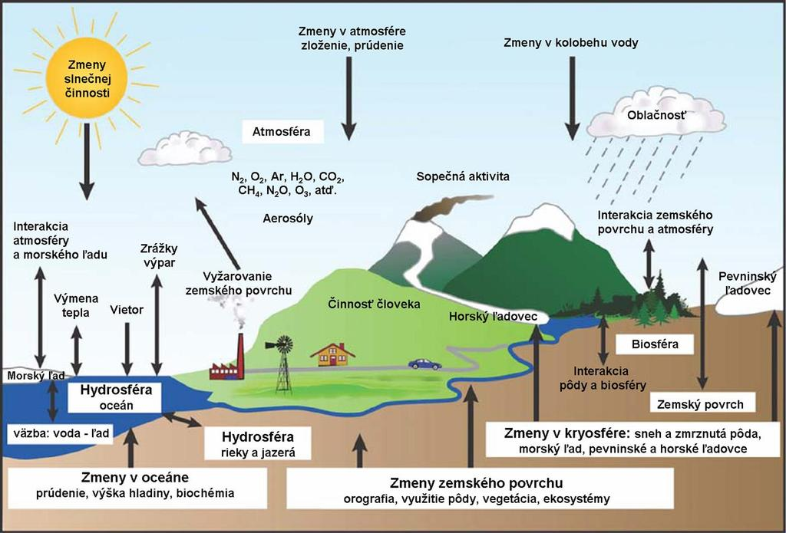
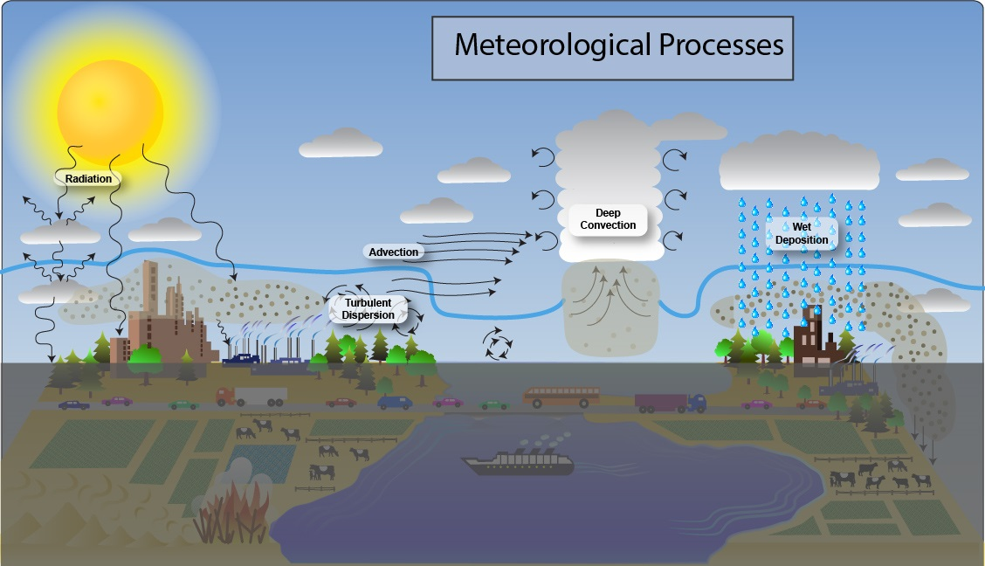
Meteorológia
z gréckeho „meteoros“ – vznášajúci sa vo výške,
„logos“ – veda
veda o zemskej atmosfére, o jej zložení, vlastnostiach, procesoch a javoch prebiehajúcich v nej
využíva najmä fyzikálne poznatky a metódy, preto je často označovaná za fyziku atmosféry
rieši otázky súvisiace s hydrológiou, geografiou, geofyzikou, chémiou, biológiou...
zaoberá sa: zložením a stavbou atmosféry, obehom tepla a tepelným režimom atmosféry, obehom vody vrátane interakcie so zemským povrchom, všeobecnou a lokálnou cirkuláciou atmosféry, elektrickým poľom atmosféry, optickými a akustickými javmi v atmosfére

Slide 8
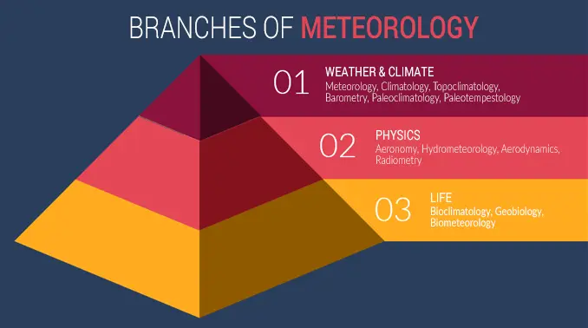
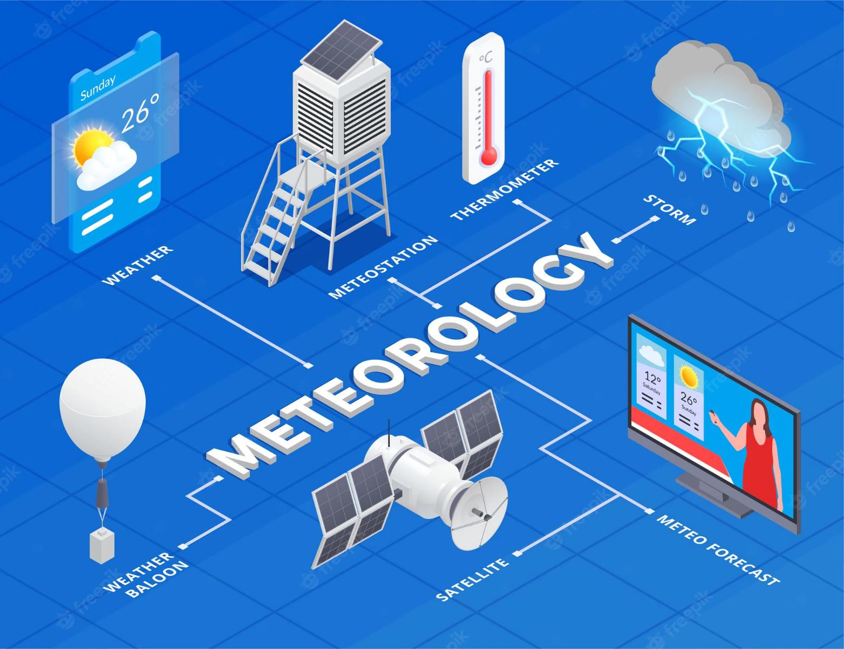
Odvetvia meteorológie
Dynamická meteorológia – formuluje a matematicky rieši vzťahy a rovnice popisujúce dynamiku a termodynamiku atmosféry, cieľom je objektívna fyzikálne podložená dynamická predpoveď počasia
Numerická meteorológia – vývoj a operatívna prevádzka numerických predpovedných modelov, aplikovaná dynamická meteorológia.
Synoptická meteorológia – analýza poveternostnej situácie a predpoveď počasia
Dištančné merania (Remote sensing) – radarová a družicová meteorológia (diaľkový prieskum).
Aerológia – zaoberá sa pozorovaním a výskumom vrstiev atmosféry, ktoré sú neprístupne z pozemných pozorovaní (vertikálne profily)
Fenológia – nástup vegetačného obdobia, vývoj rastlín počas roka.
Aplikovaná meteorológia – najdôležitejšie odvetvie meteorológie skladá sa z – biometeorológie, agrometeorológie, leteckej, námornej, tropickej, lékarskej, horskej, priemyslovej, športovej...

Slide 9
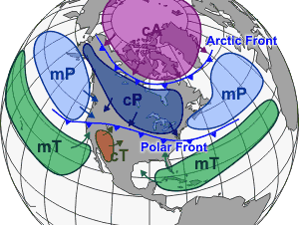
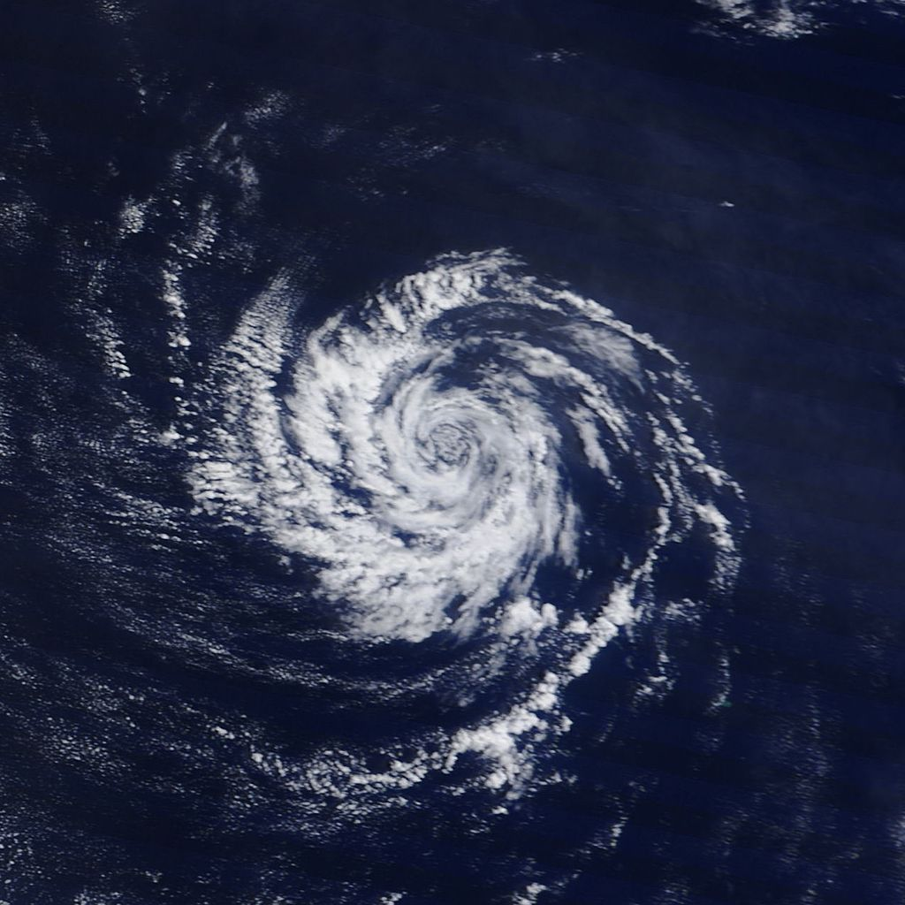
Meteorológia
Podľa priestorového rozlíšenia sa delí na:
  Synoptická (1000 km a viac)
  Mezoškálová
    Meso-α (200-2000 km)
    Meso-β (20 -200 km)
    Meso-γ (2-20 km)
  Mikroškálová (< 1 km)
Počasie – okamžitý stav atmosféry charakterizovaný
súhrnom hodnôt meteorologických prvkov
a atmosférických javov v určitom mieste a čase
Poveternostná situácia – niekoľkodenný podobný
priebeh počasia (rozloženie vzduchových hmôt,
atmosfericých frontov...)

Slide 10

Klimatológia
Z gréckeho „klima“ – sklon,
„logos“ – veda
pojem „klima“ zaviedol grécky astronóm Hipparchos (190-120 p.l.) a vyjadril tak závislosť klímy na sklone dopadajúcich slnečných lúčov.
veda na rozhraní medzi geofyzikálnymi a geografickými disciplínami (Klimageografia – klíma vs. Krajinna sféra)
veda o klimatických podmienkach Zeme, o podmienkach a príčinách formovania a ako veda zaoberajúca sa o pôsobení klímy na človeka a naopak
Skúma parametre podnebia
Podnebie predstavuje dlhodobý charakteristický režim počasia ovplyvnený energetickou bilanciou žiarenia, cirkuláciou atmosféry, charakterom aktívneho povrchu
a človekom

Slide 11
Klimatológia
Úplny klimatický systém
FG Sféra so subsystémami:
- atmosféra
- hydrosféra
- kryosféra
- biosféra
- povrch pevnín
Aktívny povrch
- prechodná plocha k atmosfére
- významný klimatotvorný faktor
- časť krajinnej sféry, na ktorej dochádza k odrazu krátkovlnného slnečného žiarenia - premena žiarenia na tepelnú energiu

Slide 12
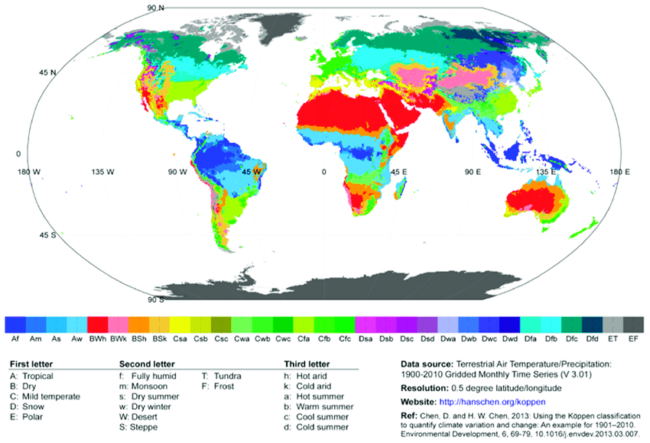
Klimatológia
Úlohy klimatológie:
  Štúdium vytvárania klímy na Zemi a popis je odlišností
  v regiónoch
  Klasifikácia podnebia a vymedzenie klimatických oblastí
  Štúdium kolísania a zmien klímy, prognózy klímy
Podľa rozlíšenia poznáme:
  Makroklímu – režim vplyvom interakcie atmosféry a aktívneho povrchu,
  víry až 28 a viac h (Kontinenty, Oceány, po Tropopauzu 10-15 km)
  Mezoklímu – režim meteorologických dejov, ktoré ovplyvňujú makroklímu s vplyvom miestnych klím,
  víry 0,3 -2,8 h (Doliny, Kotliny, vertikálne do 1,5 km)
  Miestnu klímu – režim meteorologických dejov vplyvom morfológie a prevládajúceho zloženia biotickej a abiotickej zložky aktívneho povrchu, víry do 100 s, (rozhranie pole-les, výškovo 80 až 100 m)
  Mikroklímu – režim meteorologických javov vpyvom klimaenergeticky rovnorodého aktívneho povrchu,
  víry 1 – 10 s, (časť lesa, poľa, kriačin, vertikálne do 10 m) – v uzavretých priesroroch sa nazýva kryptoklíma

Slide 13
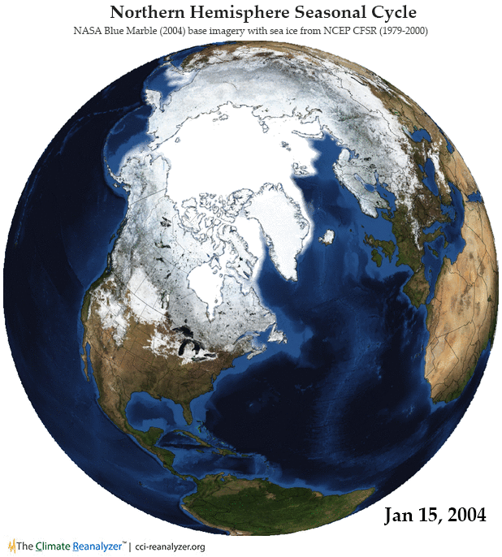
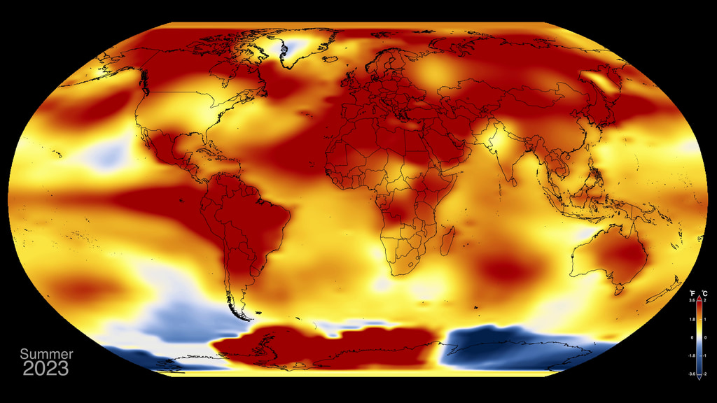
Klimatológia
Podľa objektu štúdia sa delí na:
  Všeobecná – zákonitosti vytvárania podnebia a klimatických zmien, vzťahy medzi klimatotvornými faktormi a javmi medzi klimatickými prvkami navzájom
  Regionálna – klimatické pomery územia rôznej veľkosti, zisťuje priestorovú diferenciáciu klimatických podmienok a uskutočňuje klimatickú regionalizáciu
  Teoretická
  Aplikovaná – analyzuje a syntetizuje klimatologické údaje pre potreby praxe

Slide 14
Klimatológia
Podľa metód štúdia sa delí na:
  Klasická klimatológia – študuje klimatické prvky v ich dennom, či ročnom chode podľa kalendárneho úseku. Ako najčastejšiu charakteristiku používa priemer, úhrn a početnosť, z ktorých stanovuje klimatologické normály. Poskytuje základné informácie o podnebí miesta.
  Dynamická klimatológia – pri spracovaní klimatologických charakteristík vychádza z rôzne dlhých období, počas ktorých sa na danom mieste vyskytovali určité cirkulačné alebo radiačné podmienky
  napr. synoptická situácia.
  Synoptická klimatológia – je časťou dynamickej klimatológie a rieši príčinné väzby medzi cirkulačnými typmi počasia a vytváraním podnebia. Využíva početnosť spracovania poveternostných situácií a ich prejavy.
  Komplexná klimatológia – študuje klímu na základe stanovenia intervalov hodnôt skupiny vybraných meteorologických prvkov. Základnou jednotkou klimatologického spracovania sú triedy a typy počasia charakterizujúce počasie jednotlivých dní. Podnebie ako dlhodobý režim počasia je z komplexne klimatologického hľadiska charakterizované na základe početnosti výskytu jednotlivých tried a typov počasia.

Slide 15
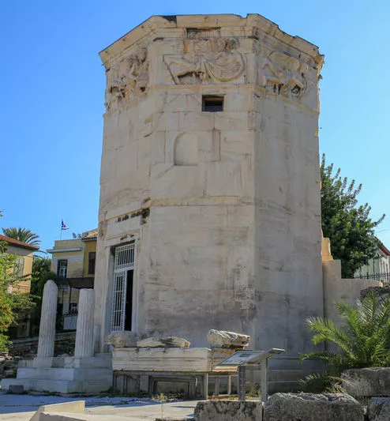
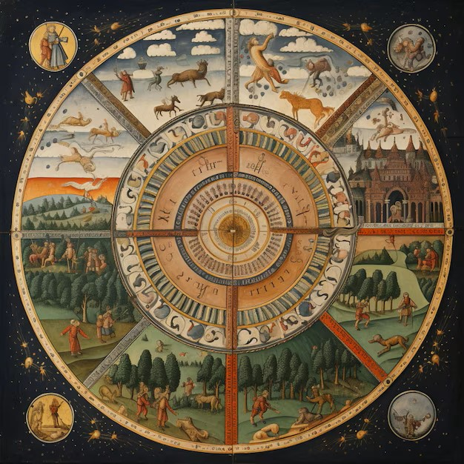
História Meteorológie
Predantické meteorologické poznatky : keramika z Tell Halaf (4.tis. p.n.l.)
staroveké civilizácie - Čína, India (čínske kroniky meranie dažďa)
Grécko (5.st. p.n.l.) – veža vetrov v Aténach - veterná koruhva
Aristoteles (384-322) - 4 knihy Metéórólogica
Hippokrates (460-375), lekárska bioklimatológia
spis: O vzduchu, vodách a miestach Peripegmatá
Antické dedičstvo prevzali Arabi, cez nich do kresťanskej Európy (Toledo)
Ibn al-Hajsam - Súmrakové javy, halo
Kamal al-Farisi - podstata obehu vody na Zemi
Gerhard z Cremony preložil Meteorologiky z Arabčiny do latinčiny
Stredovek - rekonštrukcia starých dokumentov
(mnohé sformulované do pranostík)
Stredoveká európska meteorológia (stagnácia):
Scholastika, kalendáre, Albert Magnus - 1193-1280 4 meteorologické knihy Vincent z Beauvais – encyklopedista, preklady

Slide 16
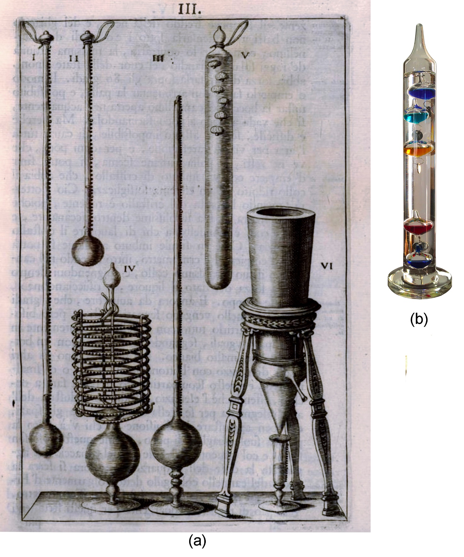
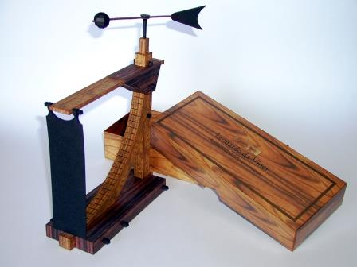
História Meteorológie
Renesancia - 17.stor kvalitatívny skok v rozvoji meteorológie
s rozvojom prír. vied začalo meranie meteorologických prvkov
(najprv neorganizovane)
Leonardo da Vinci (1452-1519) – zostrojil anemometer
Galileo Galilei (1564-1642) – skonštruoval teplomer (bez stupnice)
Evangelista Torricelli (1608-1647) – navrhol princíp ortuťového tlakomeru
Ferdinand II Toskánsky (1610-1670) – zostrojil hygrometer (vlhkomer)

Slide 17
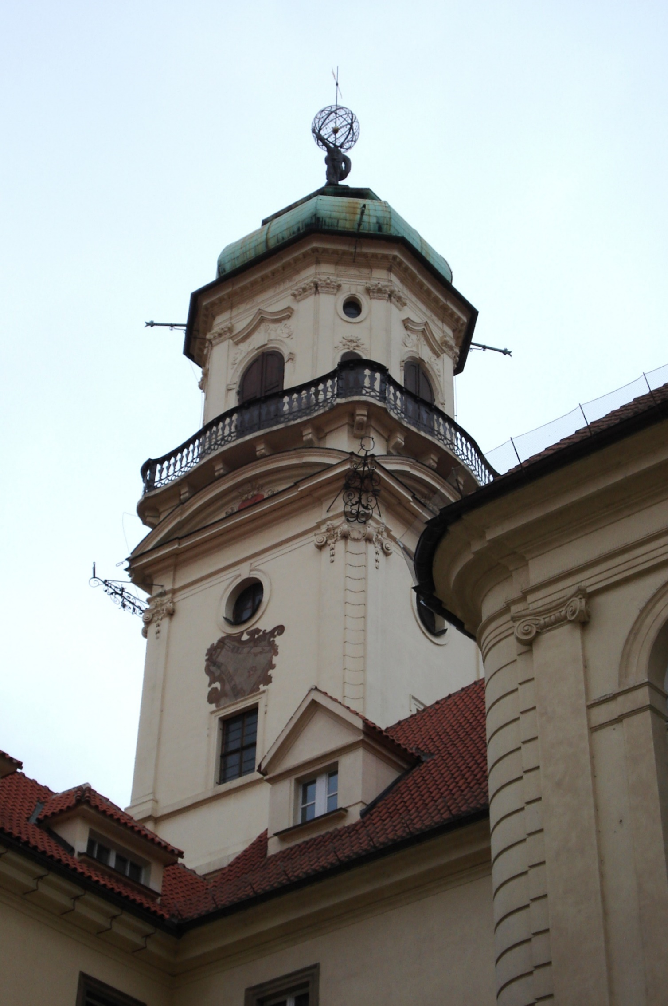
História Meteorológie
Organizované merania:
  prvé 1657– Florencia, Academia del cimento (Akadémia pokusov)
  1722 Rusko – Peter I sieť staníc
  1780 Mannheim, Societa meteorologica palatina
  1752 Praha, Klementínska hvezdáreň, P.J.Stepling
  1714-26 Slovensko, Pozorovania Jana Adama Raymanna, Prešov
  1756-70 Trnavská univerzita, F. Weiss

Slide 18
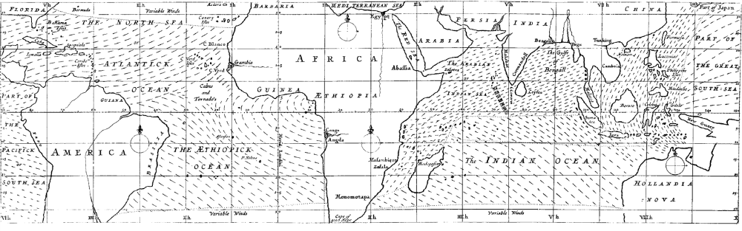
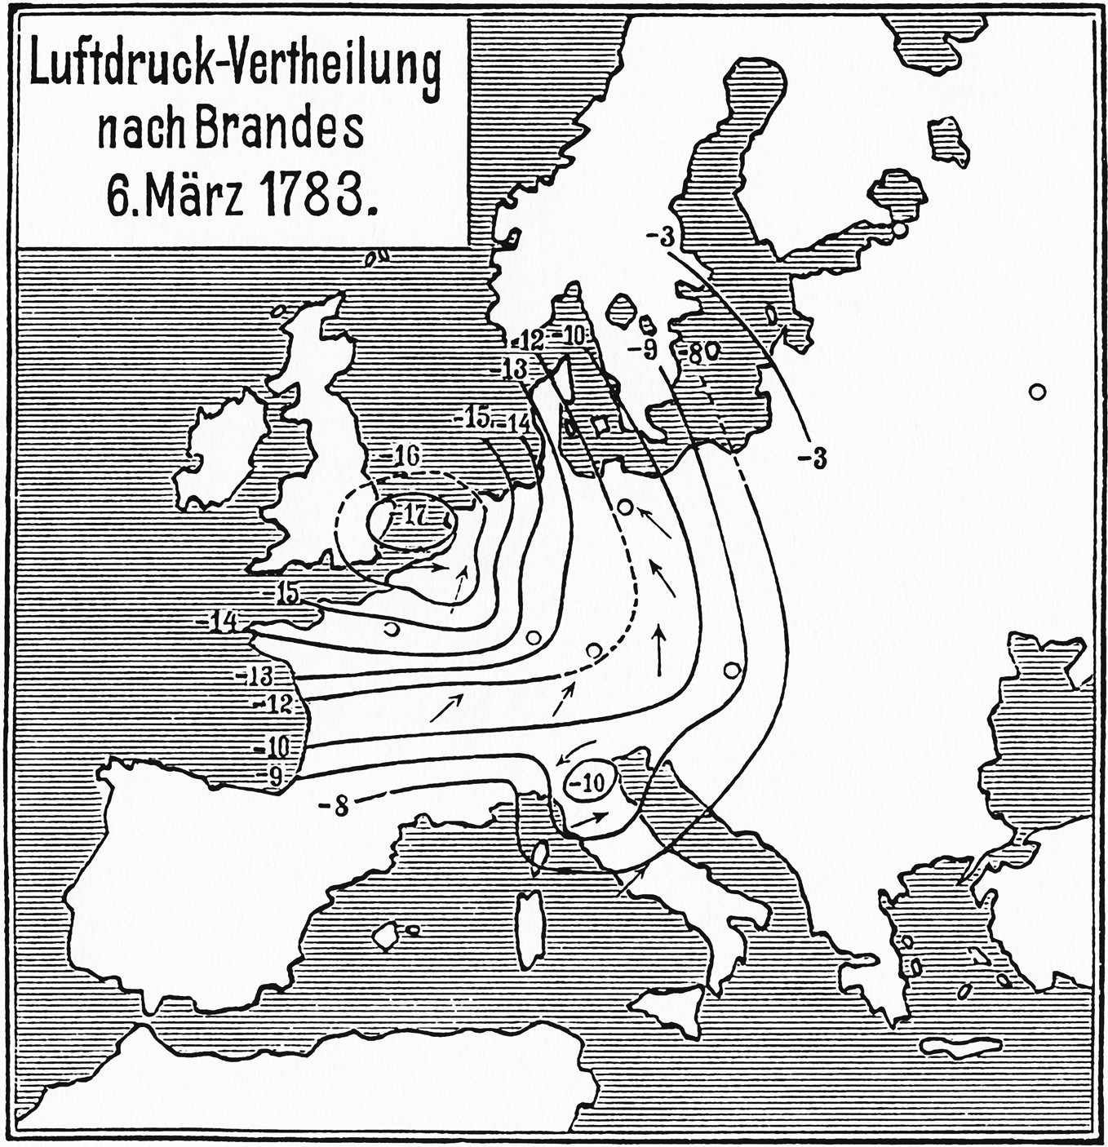
História Meteorológie
15-18 storočie – veľké objavy:
  Klasická experimentálna termika a termodynamika: R. Boyle (Barometer),
  E. Mariotte (Boylov zákon), J. Dalton,
  B. Clapeyron, S.D. Poisson, Gay-Lussac...
  Edmond Halley -prúdenie nad oceánmi (1656-1742)
  prvá synoptická mapa
  George Hadley - podstata pasátov, matematické vysvetlenie Coriolis (1735)
1.polovoca19 st.:
  Francis Beaufort – stupnica vetra
  Alexander von Humbolt v knihe Kosmos definoval prvýkrát pojem klíma
  Heinrich Wilhelm Brandes (1816) – zostrojil prvú mapu súčasného rozdelenia tlaku
  1850 – vynález telegrafie→ rozvoj synoptickej meteorológie (Ústavy v Petrohrade a Viedni)

Slide 19
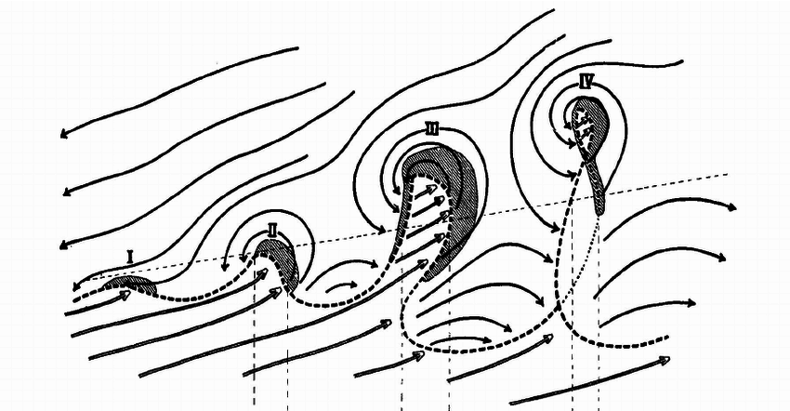
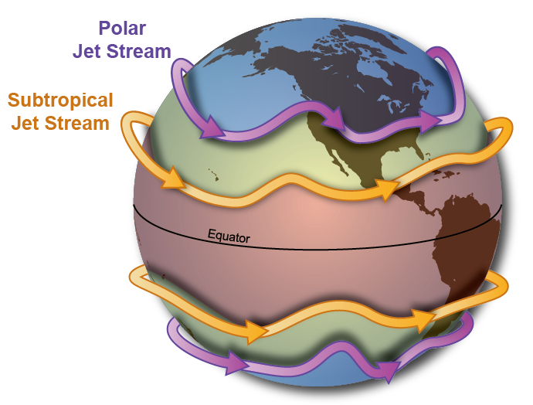
História Meteorológie
2.polovoca19 st.:
  Využitie poznatkov hydrodynamiky a termodynamiky
  → dynamická meteorológia
  A. I. Vojejkov, J. von Hann, Wladimir Köppen – geografické podmienky vývoja klímy
  S. Hanzlík (1878 - 1956) - o cyklónach a anticyklónach
Koncom 19.st. nasledoval výskum radiačných a el. javov
1873 Viedeň - Medzinárodná meteorologická organizácia (IMO)
20 storočie:
  Vilhelm Bjerknes - Norská frontologická škola
  M. Margules – sklon frontalnej plochy
  A.A. Friedmann – dynamická meteorológia
  K.G. Rossby – dýzové prúdenie, Rossbyho vlny
  Zdokonalenie vojenskej techniky poskytlo
  → meteorologický rádiolokátor

Slide 20
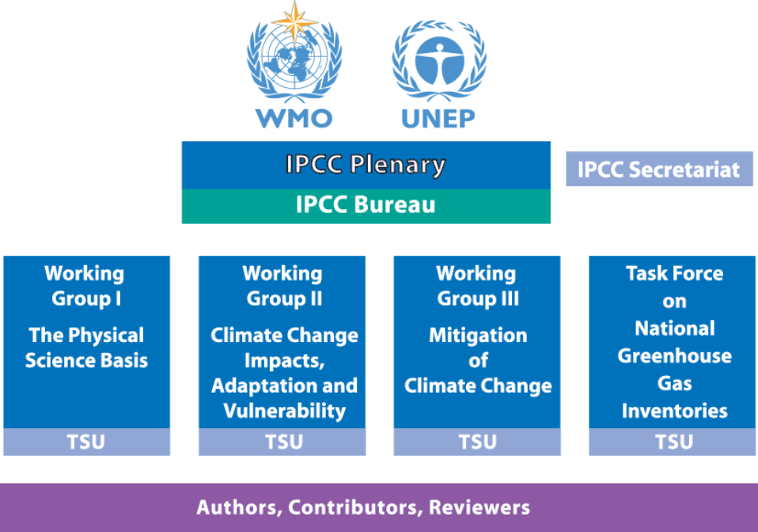
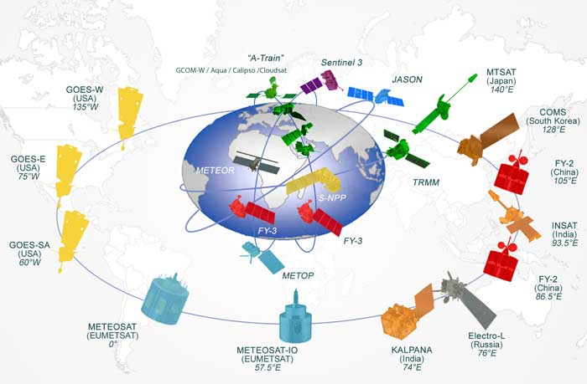
História Meteorológie
20 storočie:
  1947 - Svetová meteorologická organizácia - Ženeva (WMO – World Meteorological Organization)
  Programy: https://public.wmo.int/en/programmes
    World Weather Watch – nosný program svetová služba počasia
    World Climate – monitoring a variabilita zmeny klímy
    Atmospheric Research and Environment – výskum atmosféry prostredníctvom Global Atmosphere Watch – koncentrácie ozónu a znečisťujúcich látok
    Application of Meteorology – verejné meteo. Služby, poľn., leteckú a námornú meteorológiu
  23. Marec 1950 svetový deň meteorológie
  30 dní od transformácie IMO na WMO
  1957 – vypustenie Sputnika nová éra v meteorológii
  Družicové systémy (USA – ESSA, ITOS, DMSP, NIMBUS, TIROS, SMS, GOES, NOAA; Rusko – KOSMOS, METEOR; EU – METEOSAT;
  Japonsko – GMS; India; Čína...)
  ½ 19. stor. - Ústredný ústav pre meteorológiu a geodynamiku Viedeň
  1919 - Hydrografické oddelenie Krajinského úradu
  1939 - Štátny hydrologický a meteorologický ústav
  1969 – Hydrometeorologický ústav od 1982 - SHMÚ

Slide 21
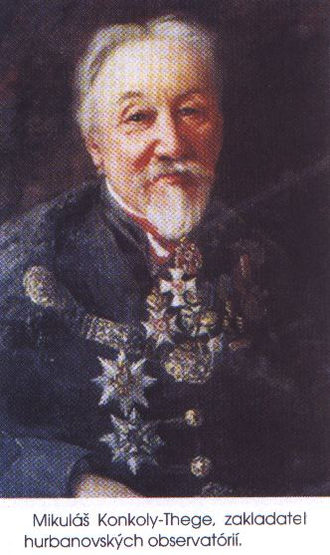
Dejiny a osobnosti meteorológie na Slovensku
1842-1916
Zakladateľ hurbanovských hvezdárni
Pracovisko - k najvýznamnejším v Uhorsku a Európe
Výsledky publikoval v ročenkách observatória
Rozpravy matematicko-prírodovednej triedy - Uhorská akadémia vied (35 príspevkov).
Riaditeľom ústavu pre meteorológiu a zemský magnetizmus

Slide 22
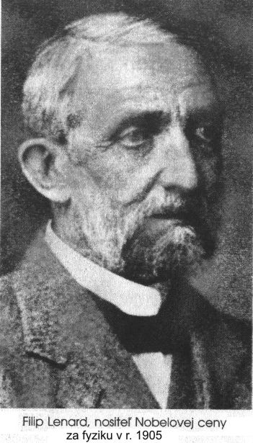
Dejiny a osobnosti meteorológie na Slovensku
1862-1947
Prácami prispel k objavu elektrónu a rozvoju elektrotechniky (televízna technika a elektrónová mikroskopia)
V meteorológii – objav samovoľného rozpadu vodných kvapiek počas svojho pádu v ovzduší

Slide 23
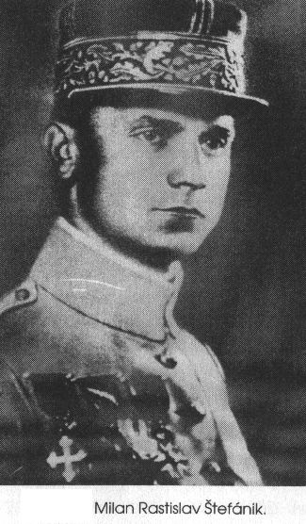
Dejiny a osobnosti meteorológie na Slovensku
1880-1919
vplyv poveternostných podmienok na let
projekt mechanického stabilizátora pre ovládanie lietadla
1906 - 2. a 3. výstup na Mont Blanc (pozorovanie, meteo a astronomické
1908 – študijný pobyt v Trappes – Observatórium pre dynamickú meteorológiu - skúmanie vyšších vrstiev atmosféry; Chamonix - exp. s meteo. drakmi
1909 Alžírsko – meteo. podmienky na rozhraní Sahary a Atlasu
Francúzska Polynézia – jednotná meteo. služba (a na ďalších ostrovoch)
1914 Ekvádor – zaistil vybudovanie meteo služby, prípravu klimatologickej mapy a návrh na medzinárodnú spoluprácu v meteo.
1915 doviezol meteo prístroje z Paríža na front., navrhol organizáciu vojenskej meteo služby

Slide 24
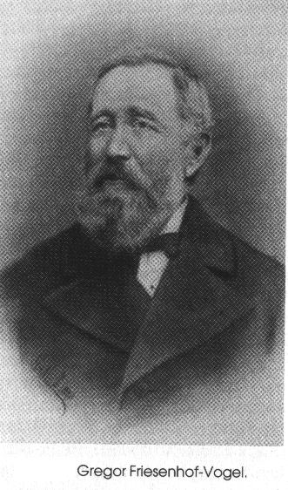
Dejiny a osobnosti meteorológie na Slovensku
1840-1913
rozvoj agrometeorológie resp. bioklimatológie na Slovensku
1881 – Krásno - meteorologické observatórium - jedno z prvých v Uhorsku
zakladal meteorologických staníc (chcel 42, za podpory Hospodárskeho spolku v Nitre) zrealizovalo sa 28
prvá súkromná regionálna sieť meteo. staníc na Slovensku
siete na pozorovanie búrok (600 staníc) 1887
1884– vydával dvojtýždňovú predpoveď počasia
1876 - 200 strán. práca: Náuka o počasí alebo praktická meteorológia podaná populárne.
32 príspevkov v nemčine (Meteorologische Zietschrift),
100 v maďarčine

Slide 25
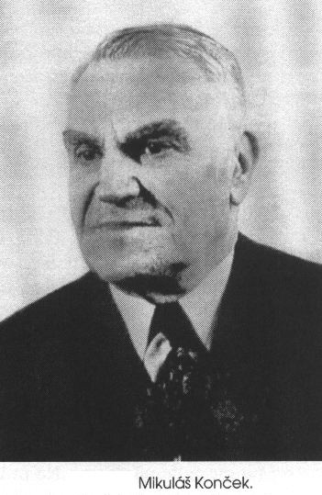
Dejiny a osobnosti meteorológie na Slovensku
1900-1982
Publikoval 70 prác, z toho 11 knižných
130 vedecko - populárnych titulov
1939 založil Štátny hydrologický a meteorologický ústav – riaditeľ.
1946 na PF v BA založil Ústav pre meteorológiu a klimatológiu
1952 zriadil meteorologické pracovisko ČSAV
1953 vybudoval oddelenie klimatológie na Zemepisnom ústave SAV
1958 meteorologický výskum (s Poliakmi) Vysokých Tatier – monografia Klíma Tatier.
do 1945 – synoptická meteorológia
po 1945 - klimatológia

Slide 26
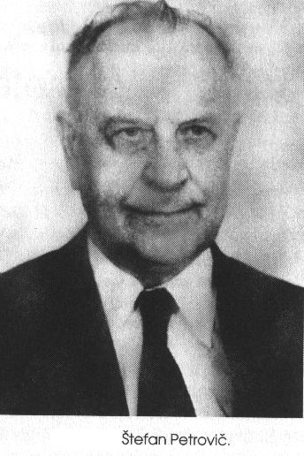
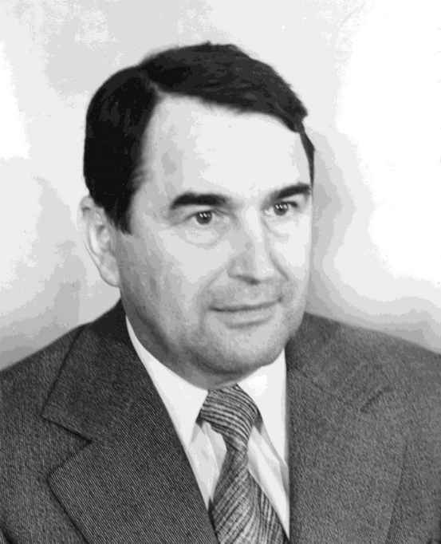
Dejiny a osobnosti meteorológie na Slovensku
1906 -2000
spoluzakladateľ Štátny hydrologický a meteorologický ústav
publikoval 236 prác, 150 zameraných na poznanie a klasifikáciu klímy a bioklímy v Československu
1931 -2012
V rokoch 1969–1991 bol riaditeľom Slovenského hydrometeorologického ústavu
dlhoročný predseda Slovenskej meteorologickej spoločnosti a podpredseda Československej meteorologickej spoločnosti
Ferdinand Šamaj

Slide 27
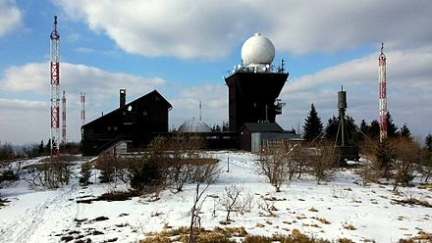
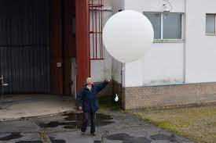
Získavanie a spracovanie dát
Sieť meteorologických staníc na území Slovenska sa organizuje podľa Svetovej meteorologickej organizácie, riadi ju SHMÚ
Podľa charakteru a spôsobu získaných informácií sa delia na:
1) prízemné meteorologické merania a pozorovania
– údaje sa získavajú na meteorologických staniciach
2) aerologické merania – prevádzajú vertikálny výskum atmosféry pomocou nesených balónov
3) rádiolokačné meteorologické informácie – umožňujú nepretržité pozorovanie meteorologických objektov a javov
4) družicové meteorologické informácie – získavanie informácií z umelých družíc Zeme

Slide 28
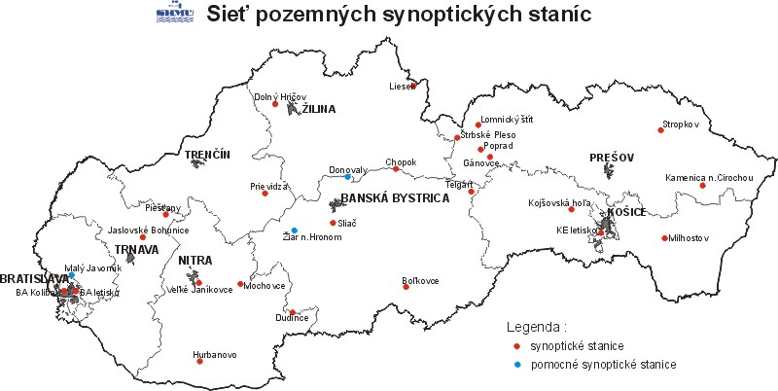
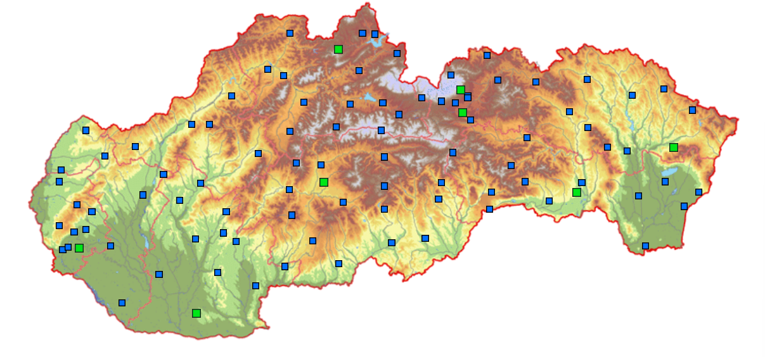
Získavanie a spracovanie dát
Meteorologické stanice sa delia na:
- synoptické a letecké meteorologické stanice
- klimatologické stanice
- agrometeorologické a fenologické stanice
- špeciálne stanice
Meteorologické merania a pozorovania sa robia v určených termínoch.
Pre synoptické účely sa pozorovania vykonávajú v týchto termínoch: hlavné 00, 06, 12, 18 h GMT
vedľajšie 03, 09, 15, 21 h GMT
Väčšina meteorologických prvkov sa mení v závislosti na výške Slnka
nad obzorom. Klimatické a meteorologické pozorovania sa preto realizujú o 7.00, 14.00 a 21.00 h miestneho času.
Klimatologické stanice sa delia na:
stanice základné – merajú a pozorujú 3 x denne
základné meteorol. prvky a javy
stanice doplnkové – podobný význam ako základné stanice, doplňujú ich svojim rozmiestnením
stanice zrážkomerné – merajú množstvo zrážok
stanice so špeciálnym zameraním – merajú a pozorujú špeciálne prvky (žiarenie, dlhodobý úhrn zrážok, počet bleskov).
Sieť klimatologických staníc SHMÚ

Slide 29
Získavanie a spracovanie dát
Štátna meteorologická sieť SHMÚ (2020):
20 profesionálnych synoptických meteo. staníc (automatické)
  6 leteckých meteo. staníc
  14 terénnych meteo. staníc
52 dobrovoľníckych klimatologických staníc (50 automatických)
96 automatických meteo. staníc
522 zrážkomerných staníc
197 automatických zrážkomerných staníc
  152 s meraním teploty vzduchu
5 staníc na meranie zložiek slnečného žiarenia
1 meteorologický stožiar (Jaslovské bohunice – 206 m)
194 fenologických staníc
synoptická
klimatologická
zrážkomerná
Čas merania:
zrážkomerná stanica = 1x denne o 7:00 hod. SEČ/SELČ
klimatologická stanica = 3x denne o 7,14,21 MSSČ
synoptická stanica = každú hodinu UTC

Slide 30
Získavanie a spracovanie dát
Merané meteorologické prvky charakterizujú fyzikálny stav atmosféry alebo atmosférické javy (ich súbor charakterizuje počasie)
  Slnečné žiarenie
  Slnečný svit
  Teplota pôdy
  Teplota vzduchu
  Tlak vzduchu
  Vlhkosť vzduchu
  Vlhkosť vzduchu
  Výpar
  Oblačnosť
  Atmosférické zrážky
  Smer a rýchlosť vetra
ich okamžitý stav a dlhodobý režim je ovplyvňovaný klimatotvornými faktormi
Klimatické prvky predstavujú štatistické charakteristiky stanovené z meraných alebo pozorovaných meteorologických prvkov
Sú využívané v klimatológii na popis podnebia (priemerné teploty, zrážkové úhrny,
relatívna vlhkosť...)
Pre kvalitný a komplexný popis počasia by mali meteorologické informácie spĺňať požiadavky:
Globálnosti (škála), Trojrozmernosti (horizontálne a vertikálne pokrytie), Synchrónnosti (časový moment meraní), Pravidelnosti (interval meraní) a Operatívnosti (čo najefektívnejší zber, vyhodnotenie a dodanie dát/produktu)

Slide 31
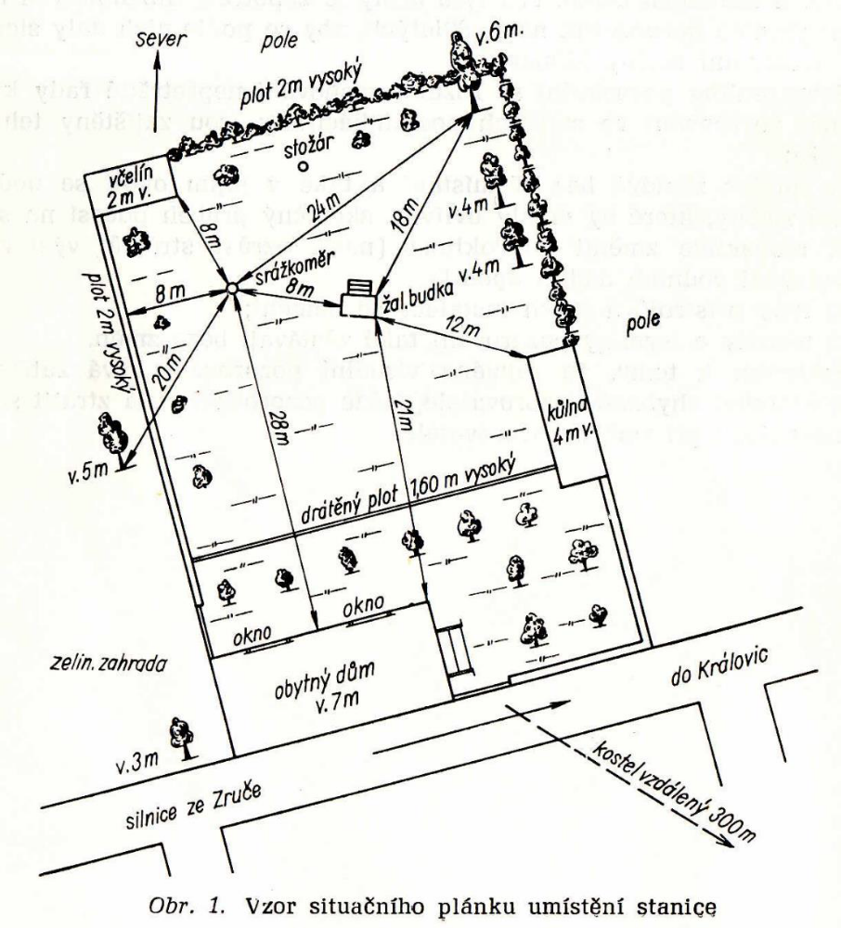
Získavanie a spracovanie dát
Návod pre pozorovateľov meteorologických staníc (ČSSR):
rozloha pozemku najmenej 20 x 20 m
v dostatočnej vzdialenosti od veľkých stavieb, vysokých stromov a podobných prekážok
vzdialenosť všetkých prekážok od stredu pozemku najmenej 4x ich vlastnej výšky
oplotený pozemok drôteným pletivom (výška aspoň 1,60 m)
rovný trávnatý povrch (výška trávy max. 20 cm)
cestičky so šírkou max. 40 cm s prirodzeným povrchom
sneh sa neodhŕňa (ani z chodníkov)

Slide 32
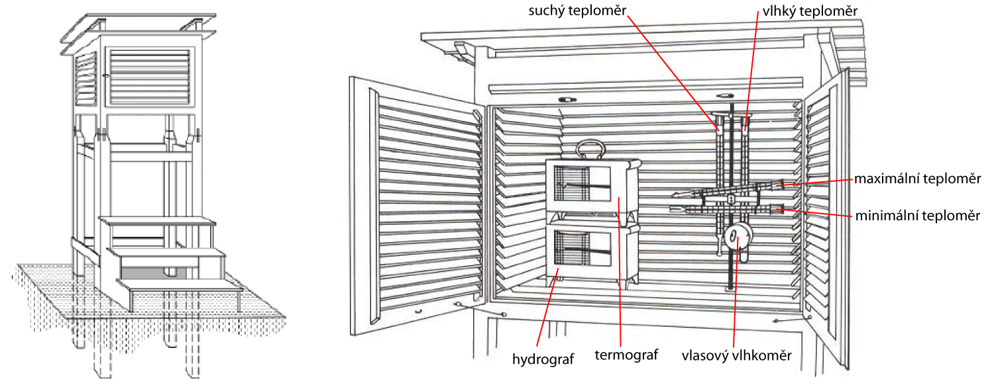
Získavanie a spracovanie dát
hygrograf

Slide 33
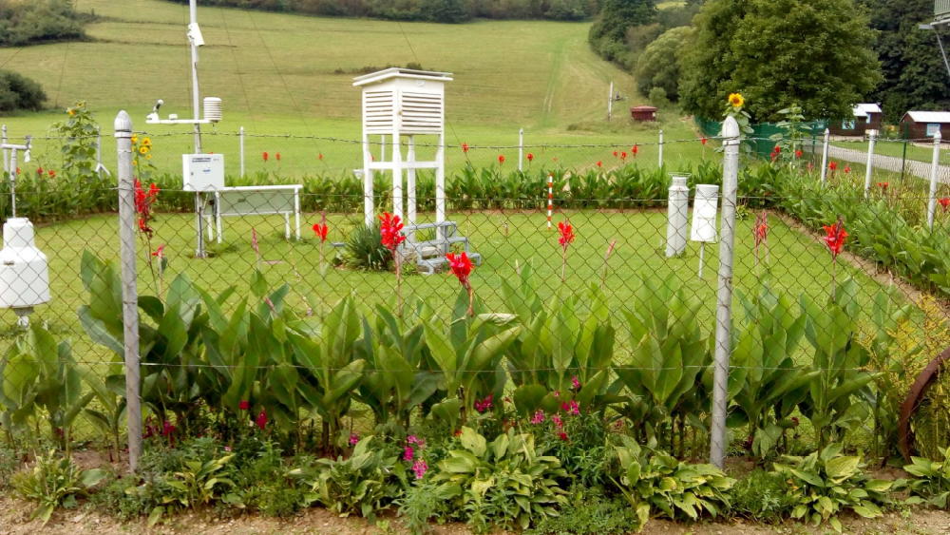
Získavanie a spracovanie dát

Slide 34
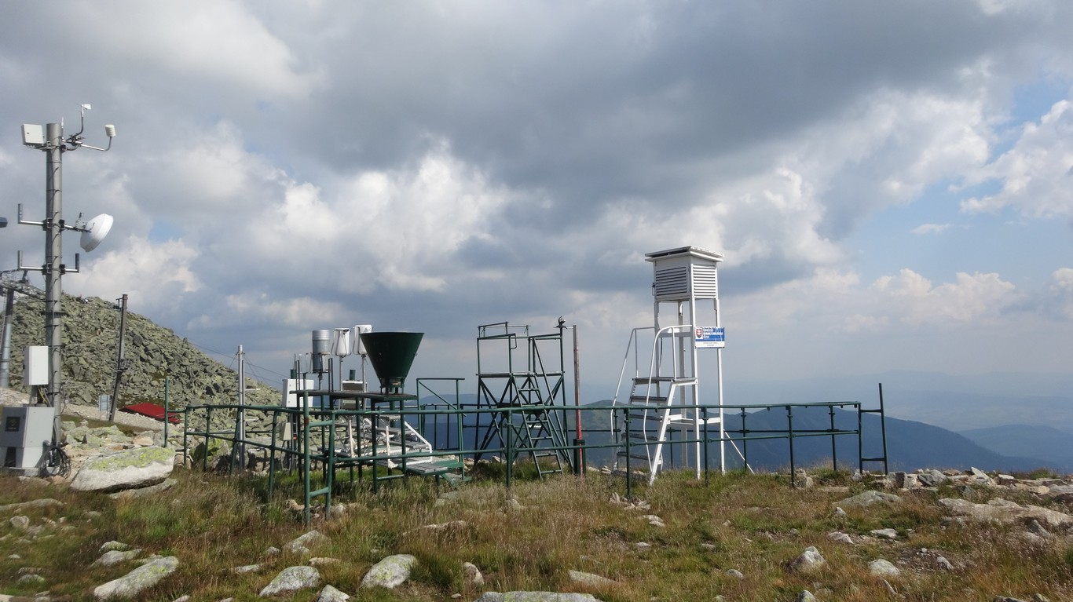
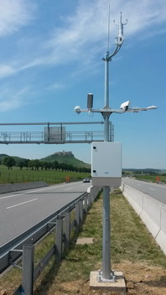
Získavanie a spracovanie dát

Slide 35
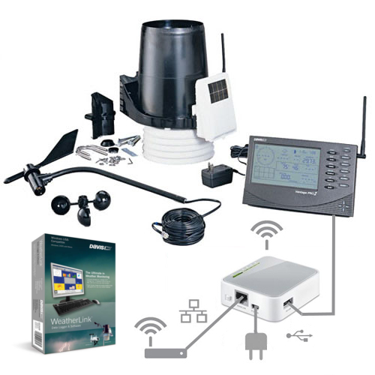
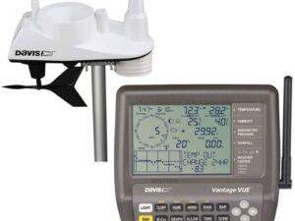
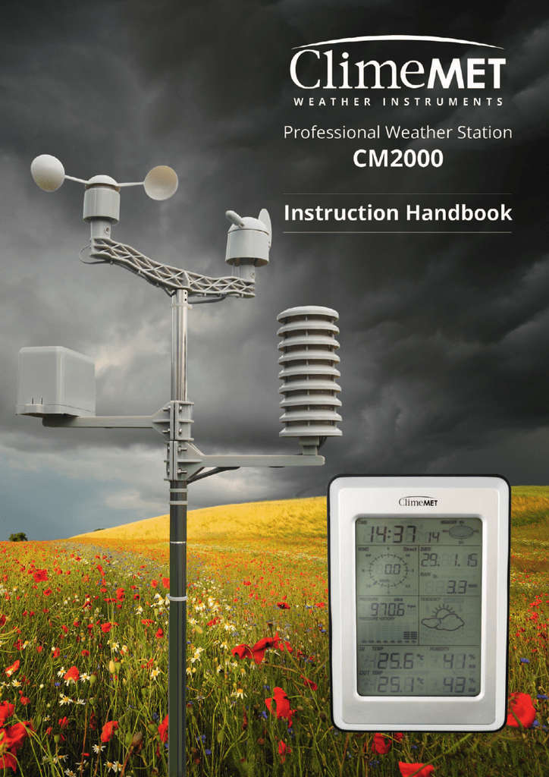
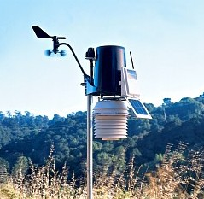
Získavanie a spracovanie dát

Slide 36
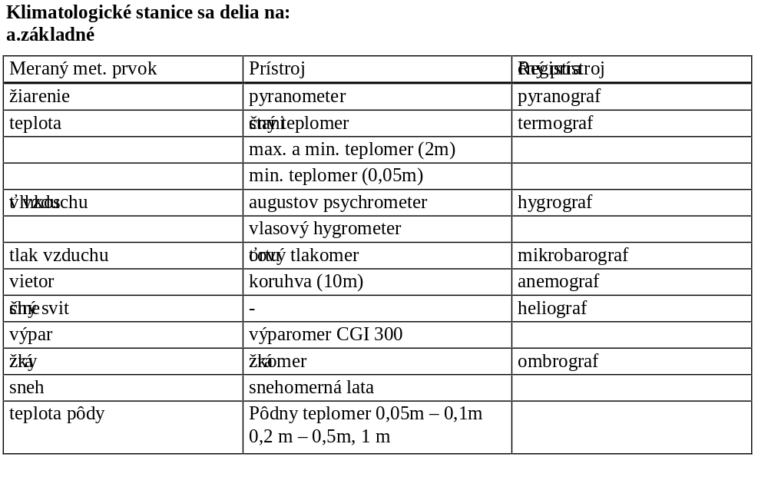
Získavanie a spracovanie dát

Slide 37
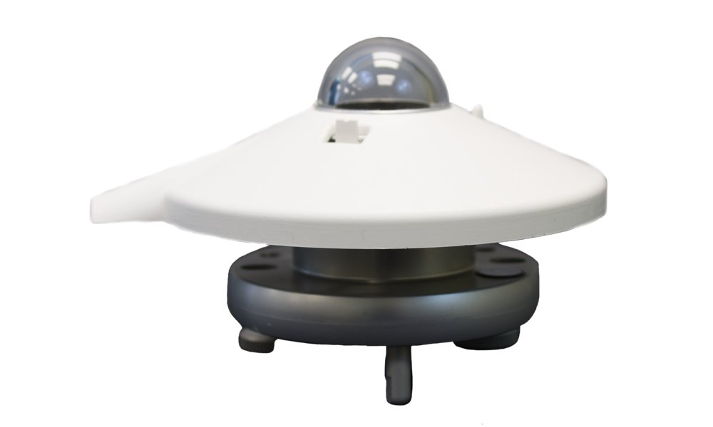
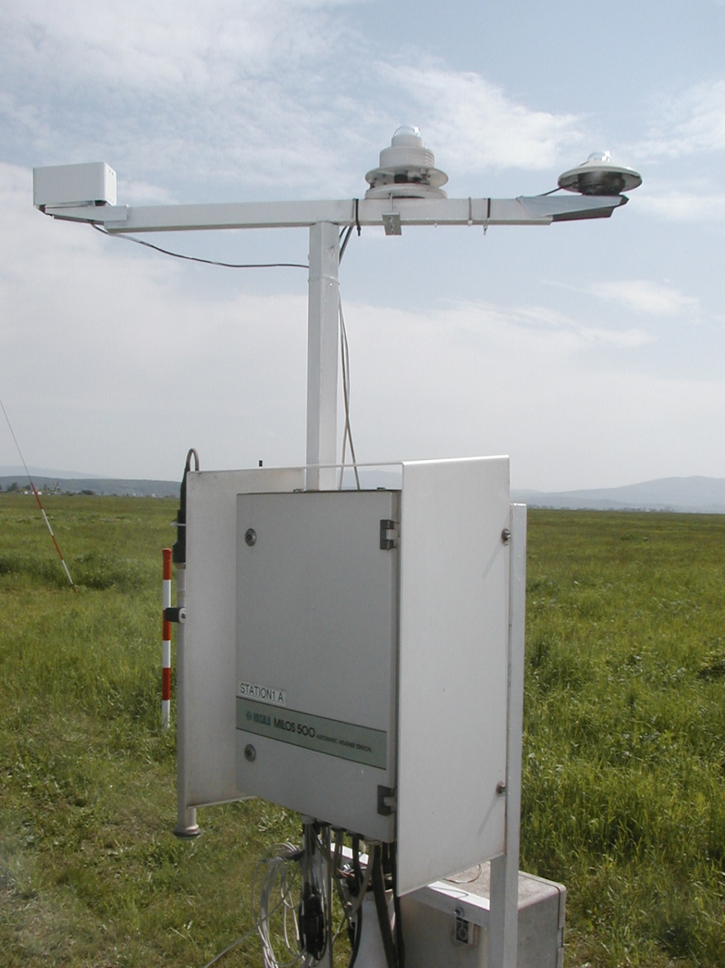
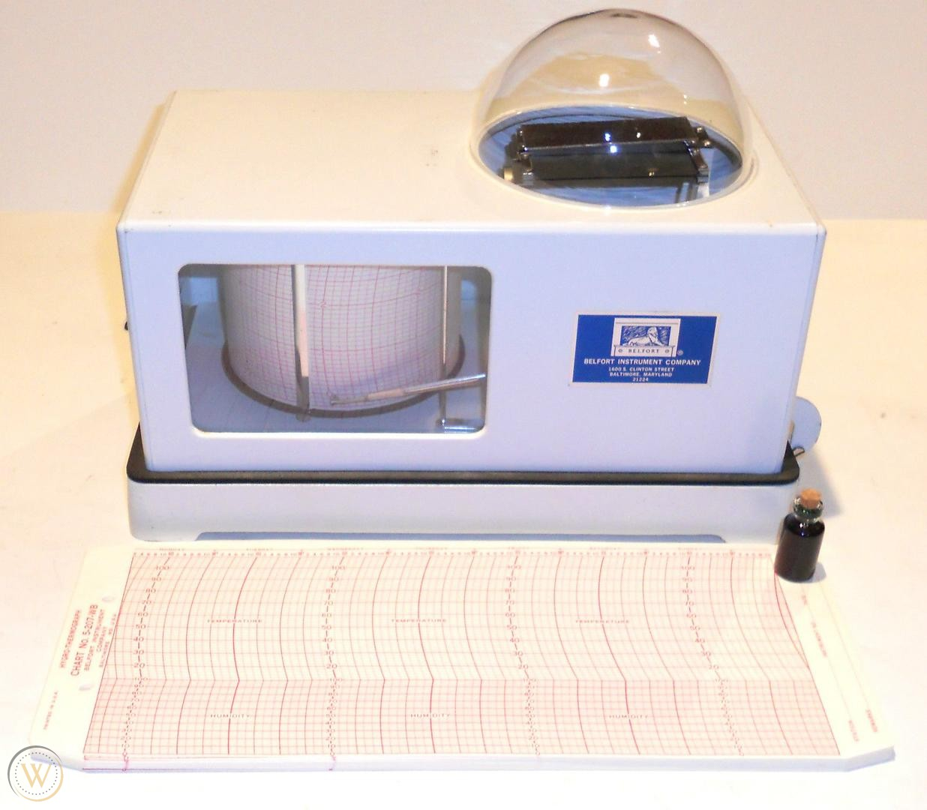
Získavanie a spracovanie dát
Meraný met. prvok | Spôsob merania | Frekvencia merania (SHMÚ) | Počet (SHMÚ)
žiarenie | pyranometer | 1 min | 45 ks

Slide 38
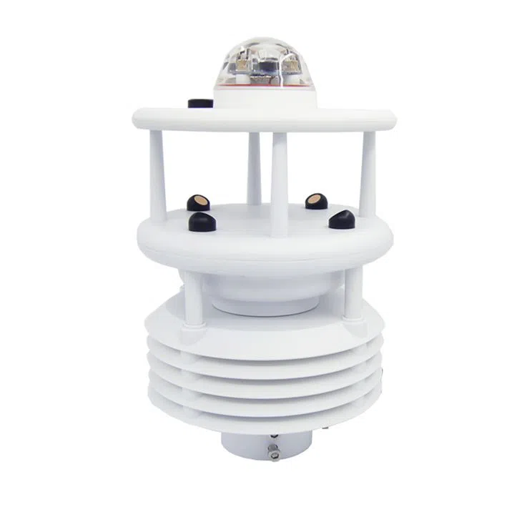
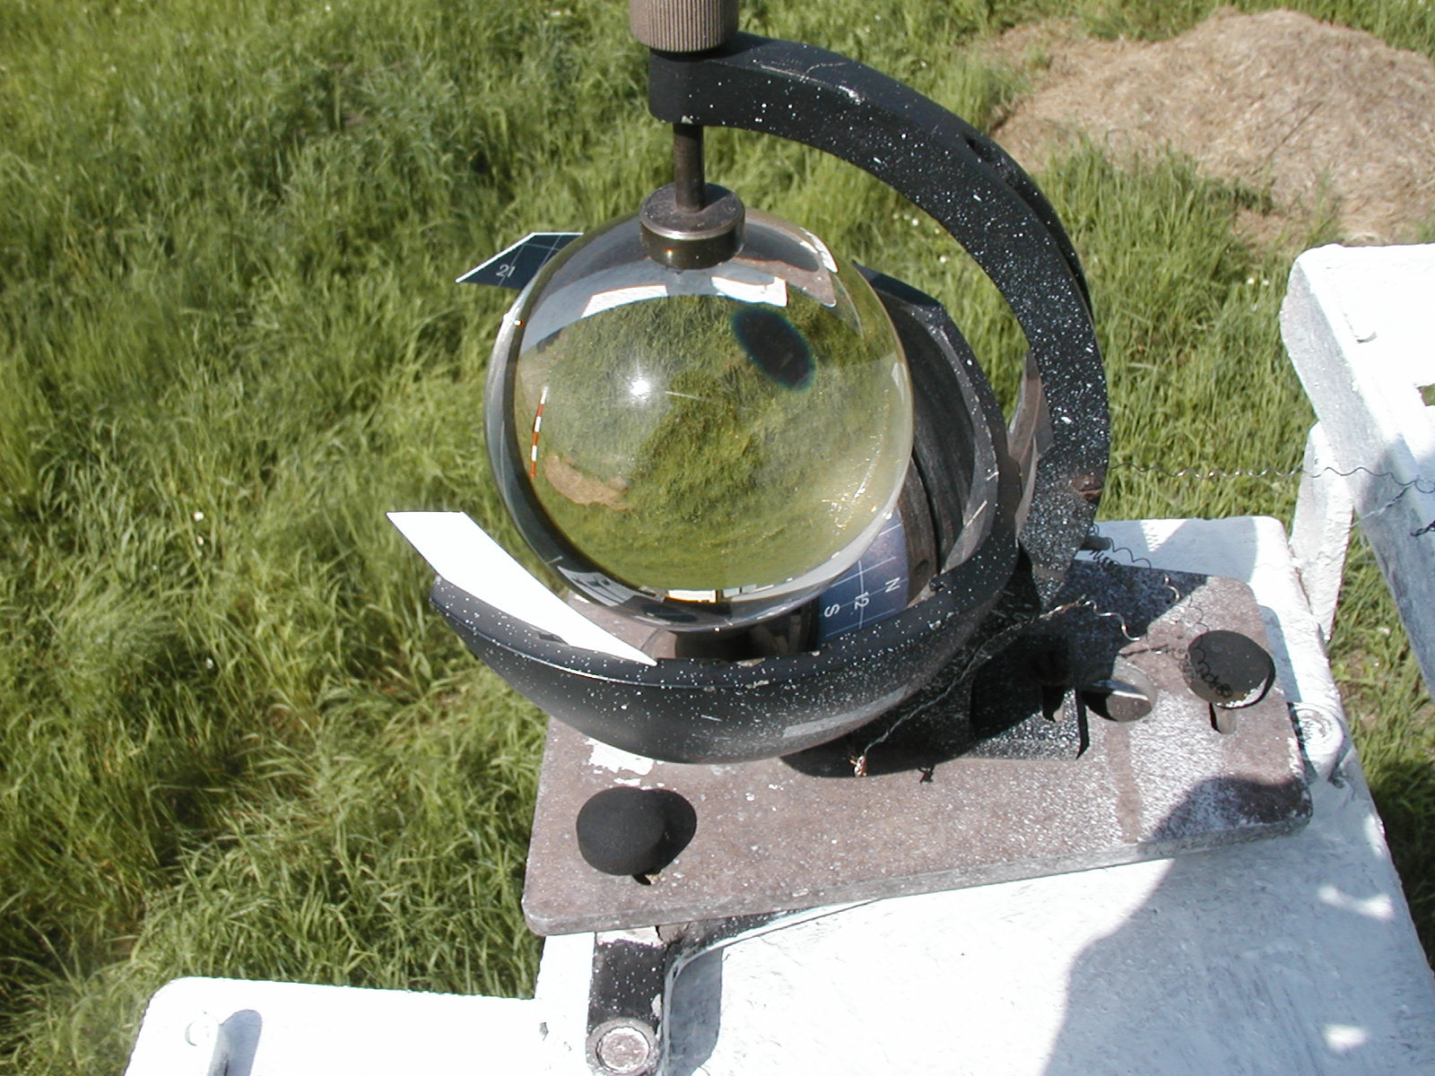
Získavanie a spracovanie dát
Meraný met. prvok | Spôsob merania | Frekvencia merania (SHMÚ) | Počet (SHMÚ)
Slnečný svit | heliograf | kontinuálne | 47
 | snímač s fotodiódou | kontinuálne | 85

Slide 39
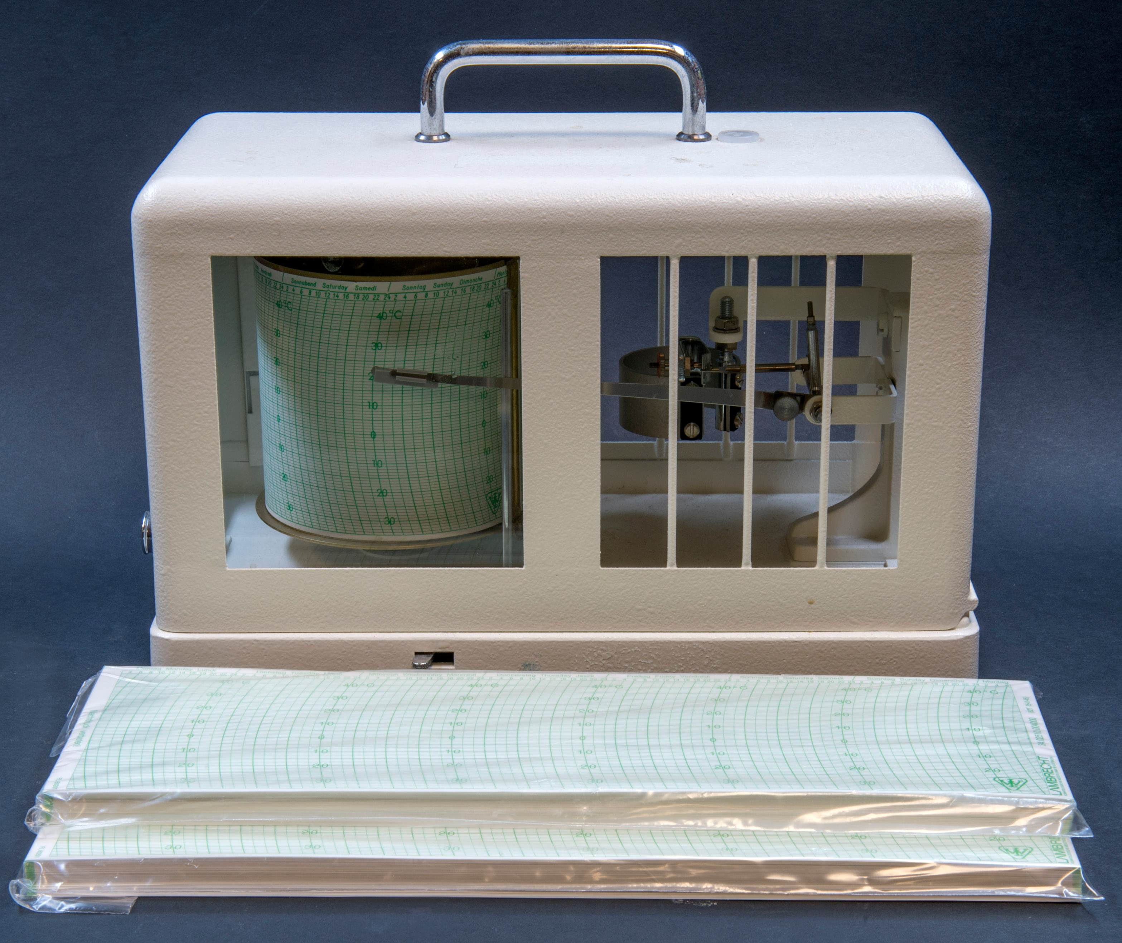
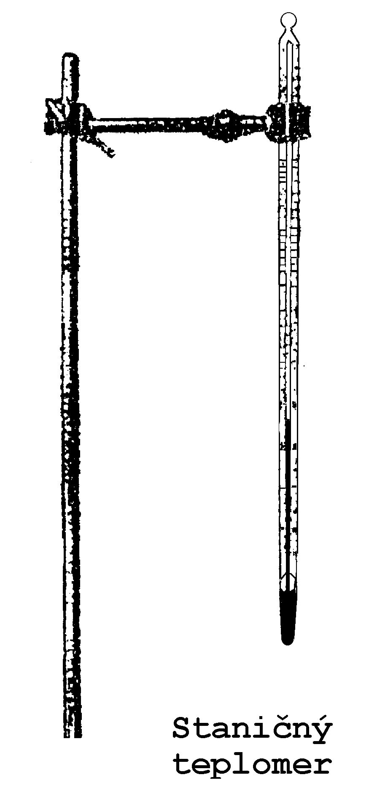
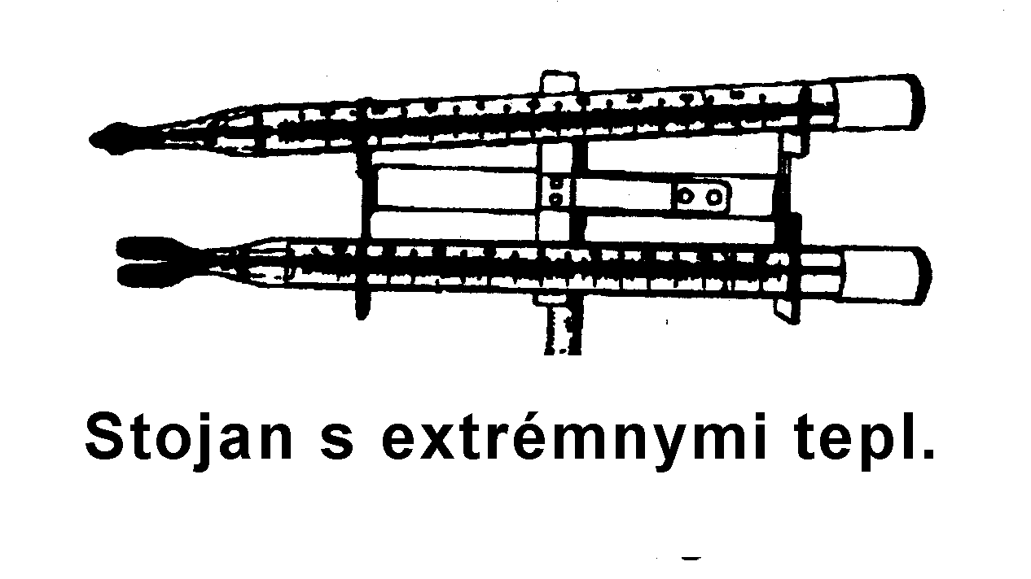
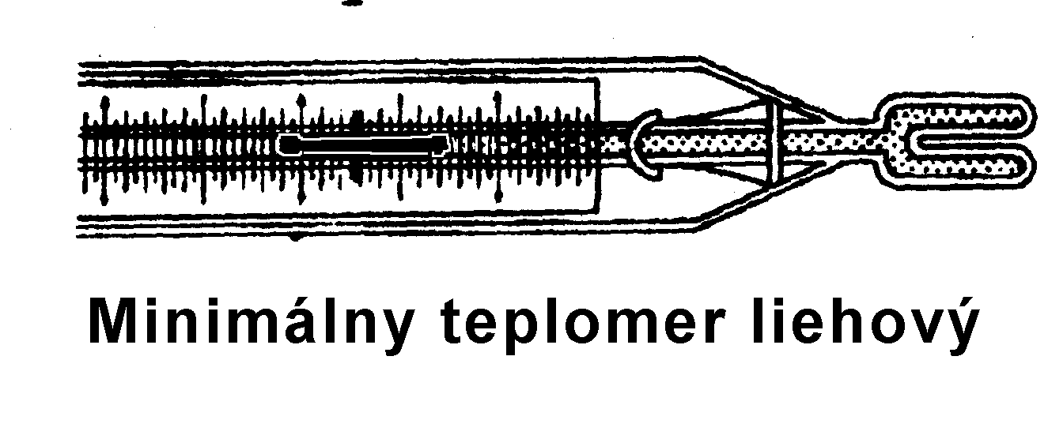
Získavanie a spracovanie dát
Meraný met. prvok | Prístroj | Registračný prístroj
teplota | staničný teplomer | termograf
 | max a min. teplomer (2m)
 | min. teplomer (0,05m)
- Sklené kvapalinové teplomery
(liehové, ortuťové) – staničný
- Assmannov aspiračný psychrometer
- Prakový teplomer
- Extrémne teplomery (Min, Max)
- Deformačné bimetalové teplomery – termograf
- Elektrické teplomery – odporové, termoelektrické

Slide 40

Získavanie a spracovanie dát
Meraný met. prvok | Spôsob merania | Frekvencia merania (SHMÚ) | Počet (SHMÚ)
Teplota vzduchu 2 m | staničný ortuťový teplomer | 3x denne | 72
 | Odporový teplomer | 1 (10 min) | 248
 | Termograf | kontinuálne | 68
Min. a Max. teplota | max. teplomer | 3x denne | 72
 | Odporový teplomer | výpočet | 248
Teplota vzduchu 5 cm | Odporový teplomer | 1 min | 93
Min. teplota 5 cm | Min. teplomer | 1x denne | 70
 | Odporový teplomer | výpočetr | 93
- chyby merania spôsobené neprirodzenými plochami a tieňom (platí aj pre vlhkosť)

Slide 41




Získavanie a spracovanie dát
Meraný met. prvok | Spôsob merania | Frekvencia merania (SHMÚ) | Počet (SHMÚ)
Rel. vlhkosť vzduchu 2m | vlasový vlhkomer | 3x denne | 72
 | Kapacitný el. snímač | 1 (10) min | 96
 | hygrograf | kontinuálne | 68

Slide 42




Získavanie a spracovanie dát
Meraný met. prvok | Spôsob merania | Frekvencia merania (SHMÚ) | Počet (SHMÚ)
Tlak vzduchu | ortuťový tlakomer | - | -
 | El. snímač | 1 min. | 49

Slide 43



Získavanie a spracovanie dát
Meraný met. Prvok | Spôsob merania | Frekvencia merania (SHMÚ) | Počet (SHMÚ)
Smer a rýchlosť vetra | anemograf | Kontinuálne | 12
 | Rotačný anemometer a smerovka | 1 (10) min | 2
 | Ultrazvukový anemometer | 1 min | 94
chyby merania spôsobené okolitými prekážkami a terénnymi nerovnosťami

Slide 44




Získavanie a spracovanie dát
Meraný met. prvok | Spôsob merania | Frekvencia merania (SHMÚ) | Počet (SHMÚ)
Výpar | Výparomer GGI | 1x denne | 18

Slide 45


Získavanie a spracovanie dát
Meraný met. prvok | Spôsob merania | Frekvencia merania (SHMÚ) | Počet (SHMÚ)
Úhrn zrážok | Zrážkomerná nádoba | 3x denne | 18
 | Zrážkomerná nádoba | 1x denne | 594
 | Váhový zrážkomer | 1 min | 290
 | Totalizátor | 2x ročne | 39
Intenzita zrážok | Ombrograf | kontinuálne | 134
Trvanie zrážok | Detektor zrážok | 1 s | 90
 | viz. porovnanie | kontinuálne | 594

Slide 46


Získavanie a spracovanie dát
Zrážky:
chyby merania spôsobené vetrom v dôsledku vplyvu meradla na prúdenie vzduchu
Ideálne podmienky inštalácie v mieste obklopenia prekážkami v rovnakej výške (vetrolam)

Slide 47




Získavanie a spracovanie dát
Meraný met. prvok | Spôsob merania | Frekvencia merania (SHMÚ) | Počet (SHMÚ)
Výška snehovej pokrývky | Snehomerná tyč | 1x denne | 594
 | Laserový snímač výšky snehu | 1 min | 75
Výška nového snehu | Snehomerná tyč | 1-3x denne | 594
Vodná hodnota SP | Zrážkomer váhový snehomer | 1x týždenne | 592

Slide 48

Získavanie a spracovanie dát
Meraný met. prvok | Spôsob merania | Frekvencia merania (SHMÚ) | Počet (SHMÚ)
Teplota pôdy 2, 5, 10, 20 50 a 100 cm | Pôdny teplomer | 3x denne | 13
 | Odporové teplomery (nie 2 cm) | 1 min | 53
Premŕzanie pôdy | Pôdny mrazomer | 1x denne | 42
Objemová vlhkosť pôdy pôdy 10, 30, 70 cm | TDR snímač (pulzná reflektometria) | 1 min | 42
Vodivosť pôdy 10, 30, 70 cm | TDR snímač (pulzná reflektometria) | 1 min | 42
Stav pôdy | Vizuálne | 3x denne | 72

Slide 49


Získavanie a spracovanie dát

Slide 50

Získavanie a spracovanie dát
Meraný met. prvok | Spôsob merania | Frekvencia merania (SHMÚ) | Počet (SHMÚ)
Dohľadnosť | Rozptyl svetla | 1 min | 39
 | Vizuálne | 1x hodina | 20
Výška oblačnosti | Vizuálne | 30/60 min | 20
 | Celiometer | 16 s | 16
Množstvo oblačnosti | Vizuálne | 3x denne | 72
Druh oblačnosti | Vizuálne | 60 (30) min | 20

Slide 51


Získavanie a spracovanie dát
Každé meradlo má určený kalibračný interval:
  meradlá teploty 2-5 rokov
  meradlá vlhkosti 1 rok
  meradlá rýchlosti vetra 4 roky
  meradlá tlaku 1-2 roky
  meradlá zrážok 4 roky
Každé meranie je zaťažené chybou (Systematická/náhodná)

Slide 52


Získavanie a spracovanie dát
Meteorologické radary –poskytujú dištančné merania
Sleduje sa vývoj oblačnosti, búrky, krupobitie, výška oblačnosti, zloženie oblakov, objem vody, úhrn zrážok
Podľa typu dosah 60 – 300 km
Aerologické stanice – vypúšťanie rádiosond do 35 km
Merajú teplotu, tlak a vlhkosť vzduchu,
smer a rýchlosť výškového prúdenia
Produkt – výškové mapy

Slide 53


Získavanie a spracovanie dát
Meteorologické satelity – geostacionárne / polárne
Sleduje sa oblačnosť, tropické cyklóny, tok energie a bilancia žiarenia, albedo, rozdelenie vodných pár v atmosfére, globálne rozloženie teploty vzduchu ,prúdenie vetra, cirkulácia vzduchu...
Geostacionárne do 20% povrchu Zeme – skreslenie ďalej od rovníka
– napr. Meteosat výška 36 000 km (15 min záznam s rozlíšením 1 km)
Polárne pohyb ponad póly vo výške 850 – 900 km,
záber cca 2400 km, rovnaké miesto cca 2x za 24h – vyššie rozlíšenie
Numerické modelovanie vo výpočtových gridoch rôznej úrovne
od globálnych (50x50x1km) po lokálne modely
Počítačové modely – (ALADIN - SHMÚ),
Európske centrum pre strednodobú predpoveď (ECMWF) predpoveď na 10 dní

Slide 54



Uplatnenie v odbore?
SHMÚ
  dištančné merania – radary, družice (technické / programovacie zručnosti)
  Klimatológia – GIS, programovacie zručnosti
  Hydrológia – Fyzikálny základ, GIS, programovacie zručnosti
  synoptická a letecká meteorológia – BIP-M, znalosti z meteorológie
Armáda
  Vlastné pozície (pozorovateľ a letecký meteorológ)
Súkromný sektor:
  IBL – Prienik meteorológie / programovania
  Microstep – informatický základ
  SolarGIS – Aplikované na nowcasting pre OZE
  Gospace Labs – Meteorológovia z praxe
Freelancing

Slide 55

BIP-M
Basic Instruction Package for Meteorologists
Certifikát WMO zjednocujúci požiadavky na zručnosti pre vykonávanie meteorologickej praxe
Poskytujú najčastejšie univerzity (u nás FMFI-UK)
Koncentrovaný kurz (6 týždňov) v oblasti meteorológie
Berie sa ako doplnkové vzdelávanie v oblasti meteorológie
Spoplatnený – môže uhradiť zamestnávateľ
Meteorológov je veľmi málo a sú na trhu žiadaní!

